Slide 1

Investigação de campo:
Análise da comunidade
Sessão 3
Objetivo da sessão e indicadores
O plantador:
Elaborará um mapa descritivo de sua zona;
Realizará uma pesquisa em sua zona;
Identificará a melhor estratégia para iniciar a plantação em sua zona.

Slide 2
Introdução
Sessão 3
Serve para identificar as necessidades das zonas de plantação e as oportunidades que elas apresentam.
POSIÇÃO GEOGRÁFICA | Nome da comunidade, comunidades vizinhas; sítios geográficos importantes.
POSIÇÃO DEMOGRÁFICA | Análise da população por oportunidades.
DADOS GERAIS | Áreas comunitárias, centros de saúde; zonas de recreação; etc.

Slide 3

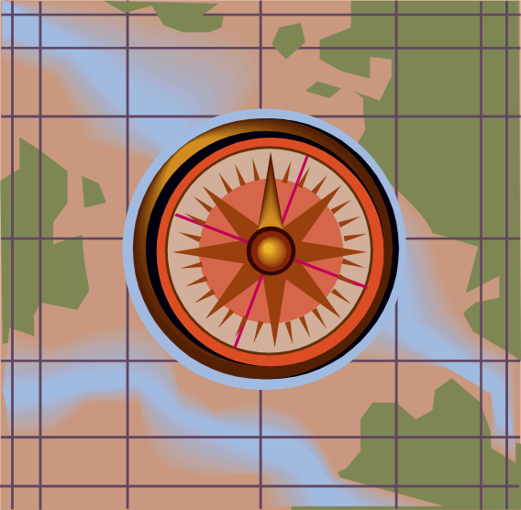

Bosquejo
Sessão 3
Nm. 13:1-2
Nm. 13:17-20a
De acordo com os textos bíblicos o que os israelitas tinham que fazer?
RECONHECER A TERRA.
OBSERVAR SUAS CARACTERÍSTICAS.
Faça um mapa descritivo de sua zona
ATIVIDADE

Slide 4

Caminhada de reconhecimento
Sessão 3
Para identificar as características de sua zona de plantação e indicá-las em seu mapa realize uma caminada pela zona de plantação. Enquanto caminha, ore pelas pessoas que vê, por suas necessidades ou por qualquer coisa que Deus traga a sua mente.

Slide 5

Pesquisa
Recomendações para a pesquisa:
  Pode realizá-la com uma equipe de apoio;
  Faça o entrevistado sentir que sua opinião é valorizada;
  Olhe nos olhos sem dureza, mas olhe nos olhos;
  Cumprimente com cordialidade e amabilidade;
  Mostre que o que está realizando é uma pesquisa para conhecer a melhor e mais apropriada maneira de realizar uma obra comunitária na zona;
  Solicite autorização para fazer as perguntas
  à pessoa entrevistada;
  Aproveite este tempo e exercício para ganhar relações chave na comunidade;
  A entrevista deve ser uma conversação descontraída.
Sessão 3
Anexo 3

Slide 6
Escreva um resumo
Sessão 3
Analise os dados recopilados e escreva um resumo baseado nas seguintes indicações.
Resuma o que aprendeu sobre a comunidade.
Escolha o ponto de entrada para o Evangelismo.
Escolha sua metodologia para o ministério social.
ATIVIDADE

